Slide 1
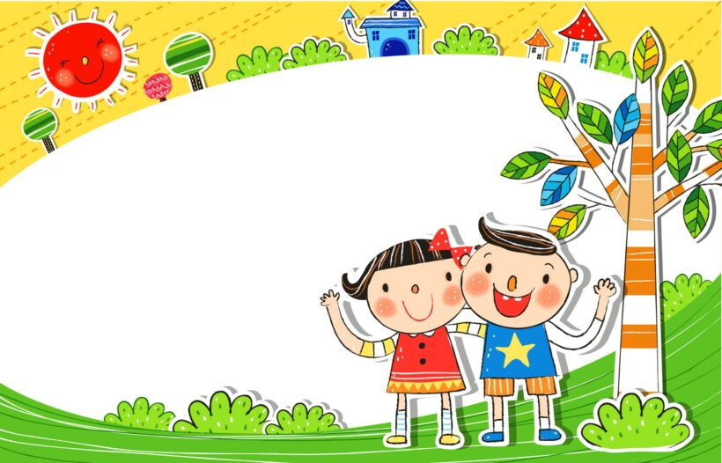
TRÒ CHƠI VÀ PHƯƠNG PHÁP
TỔ CHỨC HOẠT ĐỘNG CHƠI
CHO TRẺ MẦM NON
GV Nguyễn Thiều Dạ Hương
Trường Đại học Giáo dục, Đạo học quốc gia Hà Nội
Teacher DaHu

Slide 2
MỤC TIÊU BÀI HỌC
1
2
3
Hiểu và phân tích các nguyên tắc khi làm đồ chơi cho trẻ mầm non
Vận dụng và sáng tạo đồ chơi dành cho trẻ mầm non theo từng độ tuổi
Hiểu và trình bày được lý luận về Đồ chơi của trẻ mầm non
Teacher DaHu

Slide 3
NỘI DUNG BÀI HỌC
3
2
Cách làm đồ chơi dành cho trẻ mầm non theo từng độ tuổi
1
Các nguyên tắc khi làm đồ chơi cho trẻ mầm non
Lý luận về Đồ chơi của trẻ mầm non
Teacher DaHu

Slide 4
TÀI LIỆU THAM KHẢO
[1] Nguyễn Thị Thanh Hà (2019). Tổ chức hoạt động vui chơi của trẻ ở trường mầm non. NXB Giáo dục.
[2] Đinh Văn Vang (2012). Tổ chức hoạt động vui chơi ở trường mầm non. NXB Đại học Sư phạm Hà Nội.
Teacher DaHu

Slide 5
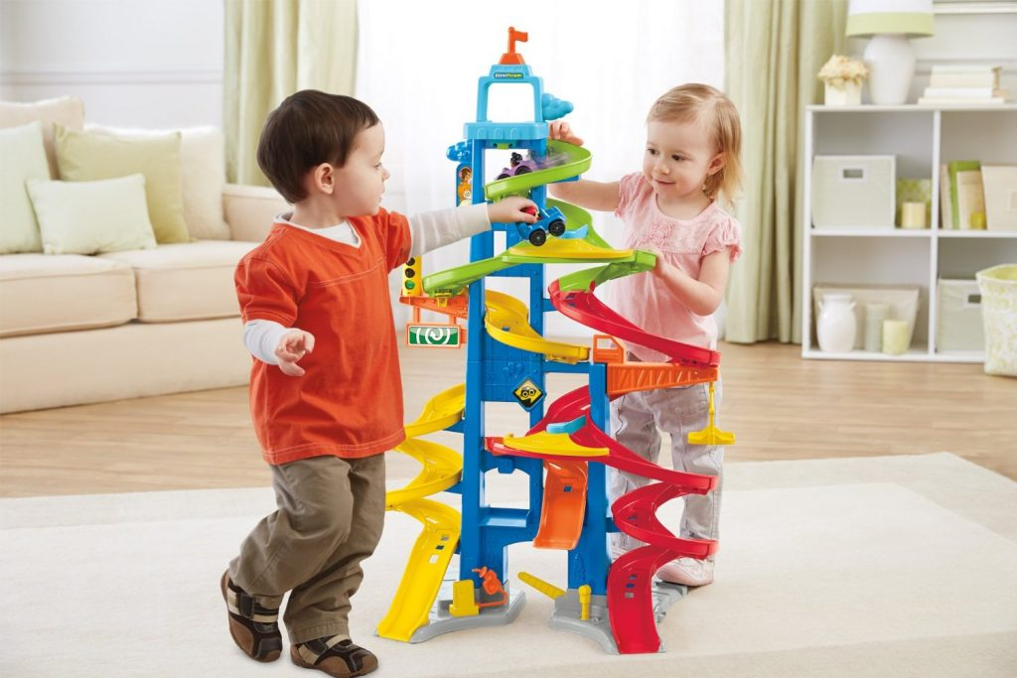
Nội dung số 1: TÌM HIỂU VỀ ĐỒ CHƠI CỦA TRẺ EM
Ý nghĩa của đồ chơi dành cho trẻ mầm non
Mời các bạn theo dõi video để cảm nhận ý nghĩa của đồ chơi đối với đời sống của trẻ mầm non.
Video số 1: Vì sao trẻ nhỏ dưới 3 tuổi lại gắn kết với đồ chơi?
https://www.youtube.com/watch?v=P23ycCz5O88
http://dochoimamnon.org/vai-tro-cua-choi-doi-voi-tre-mam-non/
Teacher DaHu

Slide 6
Ý nghĩa của đồ chơi dành cho trẻ mầm non
http://dochoimamnon.org/vai-tro-cua-choi-doi-voi-tre-mam-non/
Ý nghĩa lớn nhất và bao trùm nhất của đồ chơi là nó giúp cho trẻ thực hiện được các trò chơi, mà trò chơi chính là cuộc sống của trẻ thơ.
Teacher DaHu

Slide 7
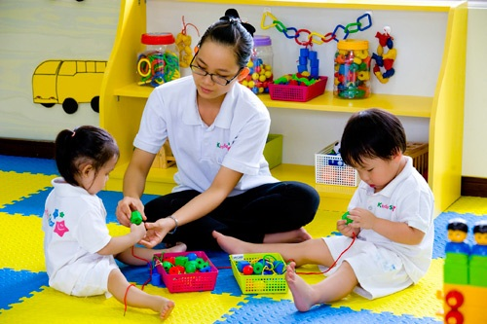
Ý nghĩa của đồ chơi dành cho trẻ mầm non
Giúp cho trẻ nắm được đặc điểm của nhiều đồ vật khác nhau, biết được công dụng và phương thức sử dụng chúng. Nhờ sử dụng đồ chơi vào các trò chơi, người lớn có thể hình thành ở trẻ hứng thú với khoa học kĩ thuật, phát triển ở trẻ tính ham hiểu biết và năng lực trí tuệ.
Đồ chơi xuất hiện như người bạn thân thiết của trẻ em. Đồ chơi giúp trẻ tạo ra hoàn cảnh chơi, nhập vào vai chơi, thực hiện và phối hợp những hành động chơi. Tất cả đồ chơi mà đứa trẻ chơi giúp nó quen dần với thế giới đồ vật đầy hấp dẫn của người lớn.
https://www.giasukinhte.com/chon-choi-cho-tre-mam-non.html
Teacher DaHu

Slide 8
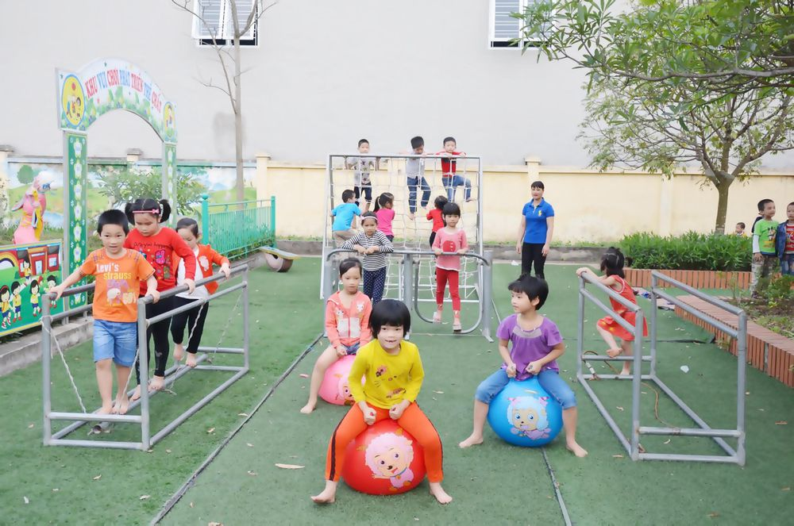
Ý nghĩa của đồ chơi dành cho trẻ mầm non
https://idj.com.vn/su-can-thiet-cua-do-dung-do-choi-doi-voi-tre-mam-non/
Đồ chơi giúp trẻ tìm tòi, khám phá thêm nhiều hiểu biết về thế giới xung quanh, giúp trẻ phán đoán, suy luận trong những hành động thực tiễn mà tình huống chơi đặt ra. Đồ chơi đáp ứng được tính tích cực vận động, giúp trẻ thực hiện những vận động khỏe khoắn, mềm dẻo, khéo léo, nâng cao sức khỏe và những tố chất thể lực. Bản thân đồ chơi mang tính gần gũi với đồ mĩ nghệ nên dễ gợi cho trẻ những xúc cảm thẩm mĩ, trí thông minh, tính hài hước, thị hiếu thẩm mĩ.
Teacher DaHu

Slide 9
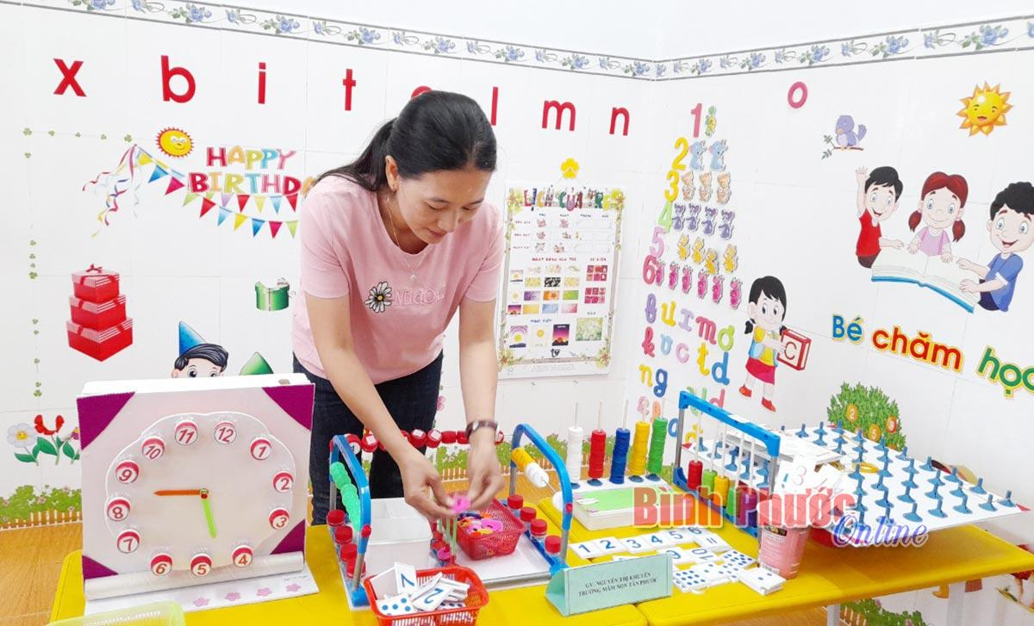
Ý nghĩa của đồ chơi dành cho trẻ mầm non
Đồ chơi làm cho các cháu bé vui vẻ, sung sướng, khêu gợi ở chúng mối quan hệ tích cực với môi trường xung quanh, tình thân ái đối với bạn bè, quan tâm đến mọi người, thể nghiệm được những phẩm chất đạo đức tốt đẹp. Đặc biệt đồ chơi búp bê, với những dáng vẻ đặc trưng của con người, có tác dụng khêu gợi thái độ tích cực đối với đời sống của con người và tình yêu đồng loại.
https://baobinhphuoc.com.vn/news/72/121996/nhieu-sang-tao-tu-hoi-thi-lam-do-choi-cho-tre
Teacher DaHu

Slide 10
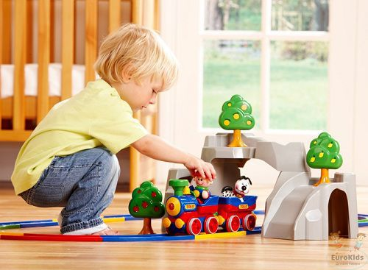
2. Đặc điểm của đồ chơi trẻ em
Đồ chơi là đồ vật đặc biệt dành cho trò chơi, là phương tiện để chơi chứ không phải là vật dụng trong đời sống hàng ngày. Đó là vật thay thế cho đồ vật thật, mô phỏng những đồ vật thật nên giúp trẻ thực hiện những hành động chơi tương ứng với hành động sử dụng vật dụng của người lớn trong sinh hoạt hàng ngày.
https://nhacuatom.com/do-choi-cho-tre-trong-tr-ong-mam-non-bv-90.html
Sự phát triển của khoa học kĩ thuật cũng thúc đẩy sự phát triển của đồ chơi lên những bước tiến mới, mang tính hiện đại và tính toàn cầu. Điển hình là loại đồ chơi cơ giới và điện tử, hầu như ở nước nào loại đồ chơi này cũng có mặt. Tuy đồ chơi hết sức phong phú, muôn hình muôn vẻ, có ở khắp mọi nơi trên thế giới nhưng nó có những đặc điểm tạo nên sự khác biệt với đồ vật.
Teacher DaHu

Slide 11
2. Đặc điểm của đồ chơi trẻ em
Đồ chơi dù có khác nhau về thể loại, về vật liệu chế tạo, về kĩ thuật sản xuất, về công dụng theo lứa tuổi, về ý nghĩa giáo dục… thì đồ chơi vẫn không hoàn toàn giống với đồ vật thật mà chỉ là mô tả một cách ước lệ và khái quát những vật dụng trong lao động sản xuất và trong sinh hoạt hàng ngày của xã hội người lớn. Đồ chơi chỉ là sự phỏng theo hình dáng bên ngoài một cách đại thể những vật dụng có thật của con người, nó không bị lệ thuộc bởi chức năng vật dụng sinh hoạt hay sản xuất do xã hội quy định.
Teacher DaHu
http://dochoimamnon.org/vai-tro-cua-choi-doi-voi-tre-mam-non/

Slide 12
2. Đặc điểm của đồ chơi trẻ em
Nhờ tính ước lệ và khái quát của đồ chơi mà nó trở nên linh hoạt, năng động, phong phú về chức năng sử dụng vào các trò chơi. Điều đó có nghĩa là trẻ có thể sử dụng đồ chơi vào nhiều trò khác nhau và thao tác một cách tự do với nó, chẳng hạn trẻ có thể tháo rời các bộ phận của chiếc ô tô, đẩy cho nó chạy tới chạy lui hoặc với một bộ đồ lắp ghép trẻ có thể xếp thành nhiều hình khác nhau.
Tính ước lệ và tính khái quát còn được thể hiện rõ nét ở những đồ chơi là vật thay thế (tức là lấy một đồ vật này thay cho một vật khác) và nhờ đó mà những đồ chơi này được trẻ sử dụng linh hoạt hơn với nhiều chức năng phong phú, chẳng hạn trong khi chơi trẻ có thể dùng chiếc ghế thay cho toa tàu, mẩu gỗ khi thì là cái mâm, khi thì là cái bếp gas...
Teacher DaHu

Slide 13
2. Đặc điểm của đồ chơi trẻ em
Đặc điểm sử dụng đồ chơi của trẻ mầm non trong tiếp nhận tri thức
Teacher DaHu

Slide 14
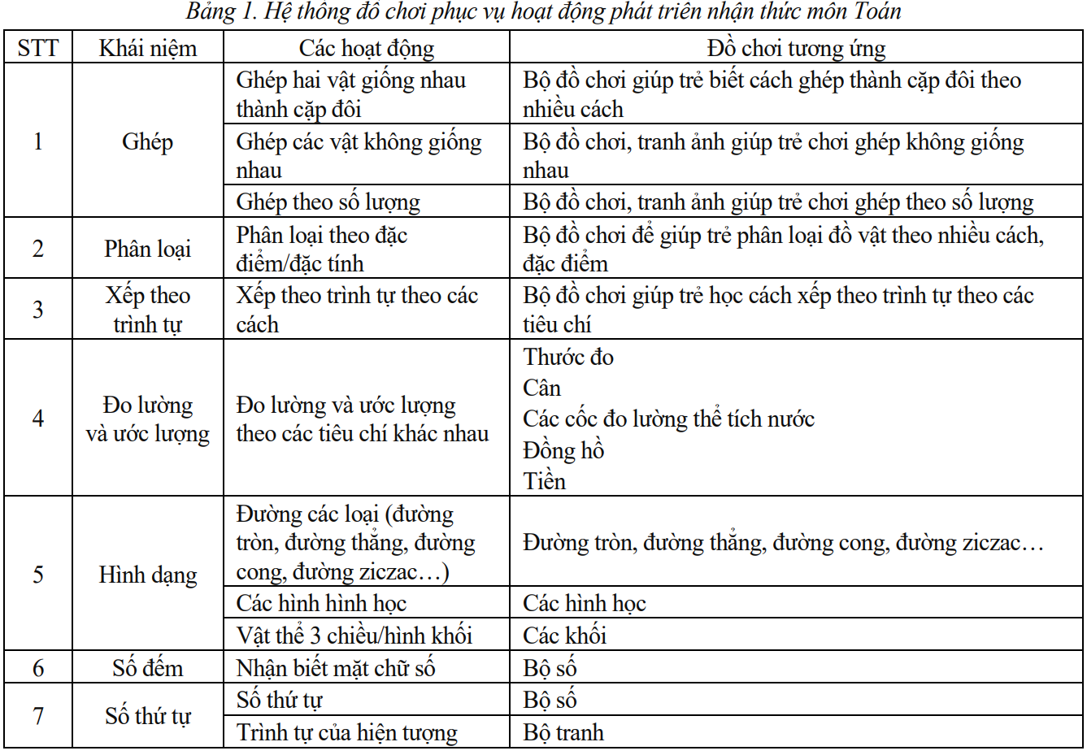
2. Đặc điểm của đồ chơi trẻ em
Teacher DaHu

Slide 15
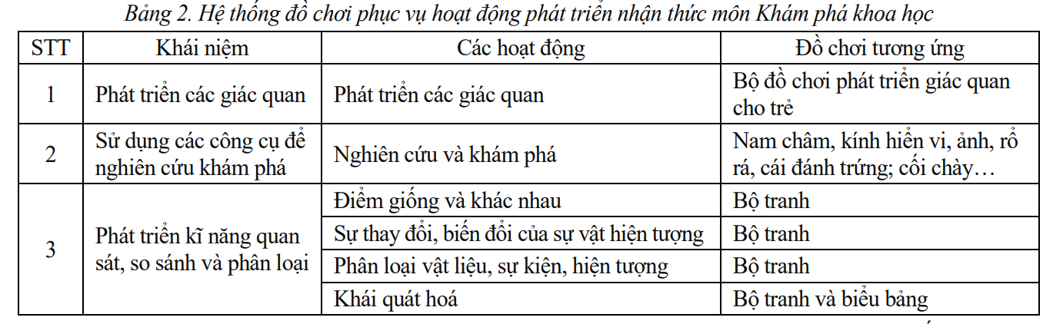
2. Đặc điểm của đồ chơi trẻ em
Teacher DaHu

Slide 16
Phân loại đồ chơi
Mời các bạn theo dõi video để hiểu những lưu ý khi lựa chọn và sử dụng đồ chơi dành cho trẻ mầm non.
Video số 2: Nên chọn lựa đồ chơi cho trẻ như thế nào?
https://www.youtube.com/watch?v=N8HmassIi3c
https://www.giasukinhte.com/chon-choi-cho-tre-mam-non.html
Teacher DaHu

Slide 17
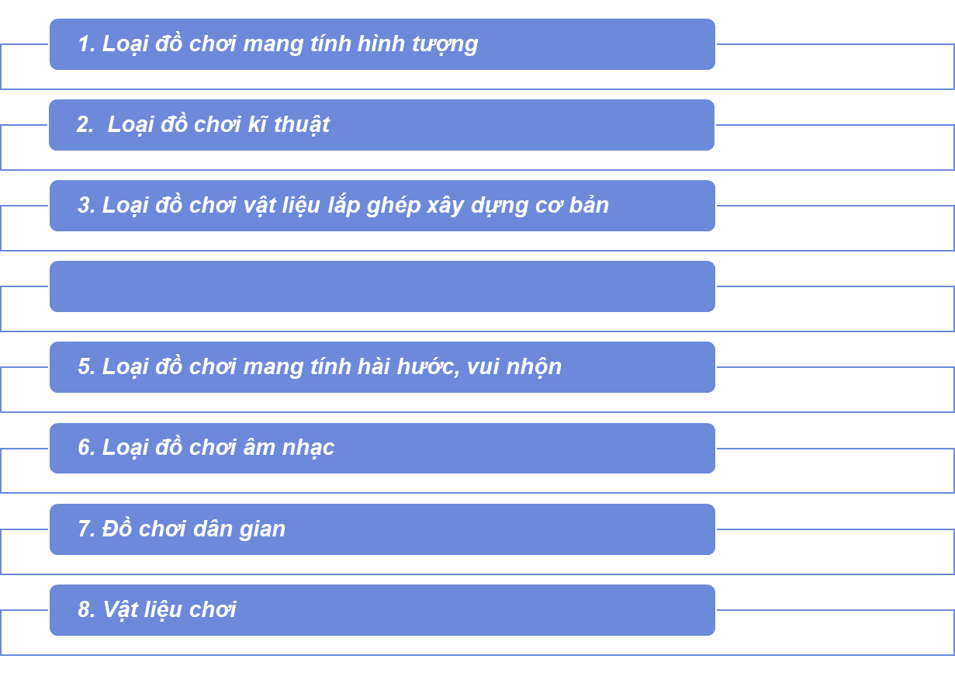
Phân loại đồ chơi
4. Đồ chơi vận động
Teacher DaHu

Slide 18
Phân loại đồ chơi
3.1. Loại đồ chơi mang tính hình tượng:
Đây là loại đồ chơi mang tính mô phỏng con người và những gì trong cuộc sống thực, gồm những đồ chơi giống với con người, động vật, thực vật và đồ vật có trong cuộc sống hàng ngày như búp bê, đồ dùng trong gia đình, những vật dụng khác của người lớn trong xã hội, những công cụ lao động xản suất từ đơn giản như cuốc cày đến phức tạp như máy móc tối tân hiện đại. Loại đồ chơi này thường được dùng trong các trò chơi đóng vai theo chủ đề.
https://nhacuatom.com/do-choi-cho-tre-trong-tr-ong-mam-non-bv-90.html
Teacher DaHu

Slide 19
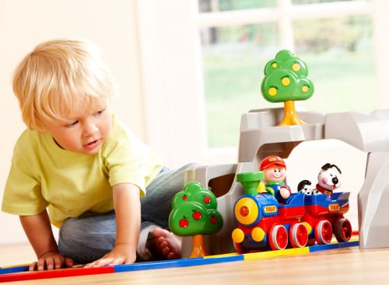
Phân loại đồ chơi
3.2. Loại đồ chơi kĩ thuật:
Đây là loại đồ chơi giúp trẻ làm quen với những đồ vật mang tính kĩ thuật máy móc, các phương tiện sinh hoạt. Cũng như các đồ chơi khác, đồ chơi kĩ thuật mang tính ước lệ, nó chỉ mô phỏng lại chức năng chung của máy móc kĩ thuật một cách đơn giản mà thôi. Đồ chơi kĩ thuật bao gồm những đồ chơi mô phỏng các loại phương tiện giao thông vận tải có gắn động cơ hoặc không gắn động cơ nhưng đều thể hiện tính chất và công dụng của chúng; những phương tiện bưu chính viễn thông như máy điện thoại, radio, tivi…
https://nhacuatom.com/do-choi-cho-tre-trong-tr-ong-mam-non-bv-90.html
Teacher DaHu

Slide 20
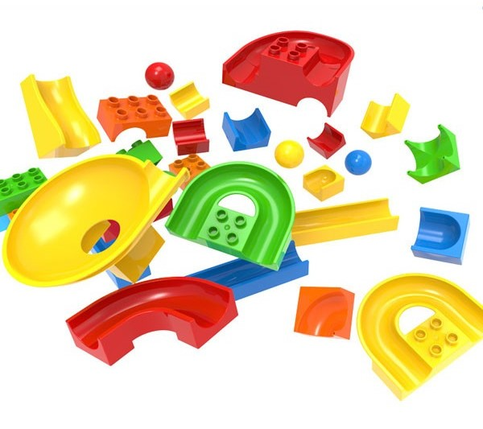
Phân loại đồ chơi
3.3. Loại đồ chơi vật liệu lắp ghép xây dựng cơ bản:
Loại này gồm hai loại chính:
- Loại đồ chơi các hình học
- Loại đồ chơi dùng những vật liệu xây dựng − kiến trúc
Loại đồ chơi các hình học: gồm các miếng gỗ hay nhựa hình vuông, hình tròn, hình tam giác, hình chữ nhật… và các hình khối theo các hình hình học đó giúp trẻ có thể xếp được thành các hình khối khác nhau tùy theo yêu cầu của trò chơi.
Teacher DaHu

Slide 21
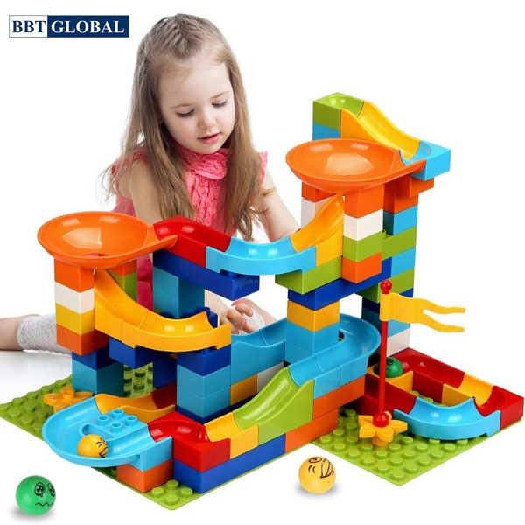
Phân loại đồ chơi
Loại đồ chơi dùng những vật liệu xây dựng − kiến trúc, như mái nhà, vòm nhà, cánh cửa, hàng rào… ngoài ra còn có thêm những vật liệu mang tính hình hình học cơ bản, đôi khi còn thêm một số chi tiết hoa văn hay chi tiết uốn lượn mang tính dân tộc. Những vật liệu xây dựng được chế tạo theo những hình dáng khác nhau, kích thước khác nhau, màu sắc khác nhau để trẻ dùng vào trò chơi xây dựng một cách thuận tiện tùy theo chỗ chơi (trên bàn hay dưới sàn nhà), tùy theo ý đồ chơi của trẻ. Đồ chơi vật liệu xây dựng được chế tạo theo nhiều mức độ khác nhau, tùy theo trình độ hiểu biết, kĩ năng của trẻ mà lựa chọn những vật liệu xây dựng nào cho thích hợp.
Teacher DaHu

Slide 22
Phân loại đồ chơi
https://idj.com.vn/su-can-thiet-cua-do-dung-do-choi-doi-voi-tre-mam-non/
3.4. Đồ chơi vận động Là những dụng cụ thể dục thể thao có màu sắc tươi tắn, hình thù ngộ nghĩnh, kích thước nhỏ giúp trẻ sử dụng vào những trò chơi vận động (như những quả bóng, chiếc vòng, sợi dây…). Đồ chơi vận động bao gồm cả đồ chơi ngoài trời như cầu trượt, cầu bập bênh, đu quay, đống cát, bể nước… giúp trẻ tập vận động và chơi những trò chơi ngoài trời. Đó là những đồ chơi được trẻ ham thích, đồng thời là phương tiện để trẻ tập luyện ngoài trời có đầy đủ không khí, ánh nắng, cát, nước… nhằm tăng cường sức khỏe một cách hiệu quả và tạo cho trẻ sự phấn chấn trong tâm hồn.
Teacher DaHu

Slide 23
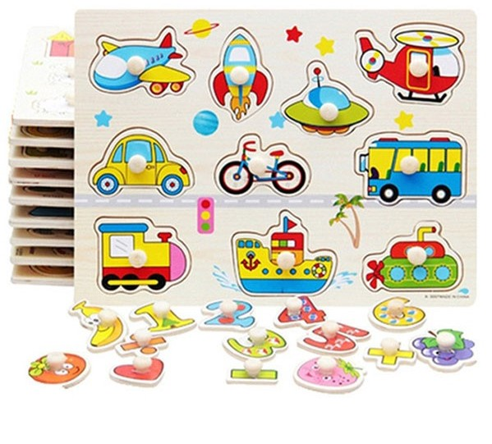
Phân loại đồ chơi
3.5. Loại đồ chơi mang tính hài hước vui nhộn, như mặt nạ, những ông hề nhào lộn, thỏ đánh trống, khỉ leo cây, con cóc nhảy… Những đồ chơi hài hước vui nhộn tạo cho trẻ những giây phút giải trí đầy bổ ích và lí thú bởi những dáng vẻ ngộ nghĩnh và hành động bất ngờ khác thường, bởi sự vui nhộn chứa trong chính bản thân đồ chơi. Đồ chơi hài hước vui nhộn cũng thường được dùng trong trò chơi đóng kịch hay múa rối.
Teacher DaHu

Slide 24
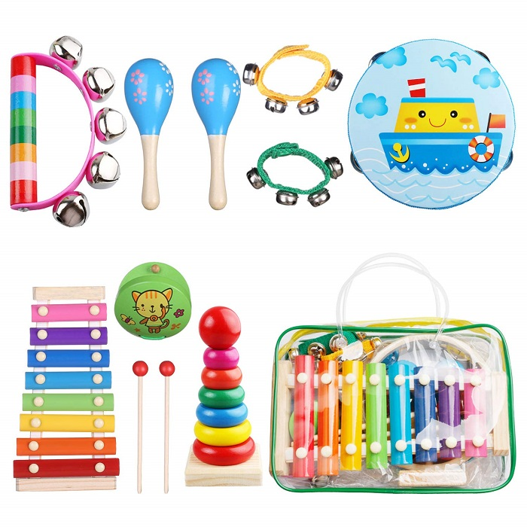
Phân loại đồ chơi
3.6. Loại đồ chơi âm nhạc
Đây là loại đồ chơi phát âm ra âm thành như lục lạc, kèn, mõ, trống, sáo… Trẻ cần phải học để biết cách sử dụng chúng mới tạo ra được những âm thanh vui, những giai điệu đẹp. Những đồ chơi này cũng có thể là những nhạc cụ đơn giản giúp trẻ làm quen với âm nhạc. Ngoài ra còn có đồ chơi phát ra tiếng kêu của những con vật như chim hót, gà gáy, chó sủa, vịt kêu… Những đồ chơi này thường hấp dẫn trẻ bởi những âm thanh lạ lùng, kì diệu của thiên nhiên và cuộc sống xung quanh.
Teacher DaHu

Slide 25
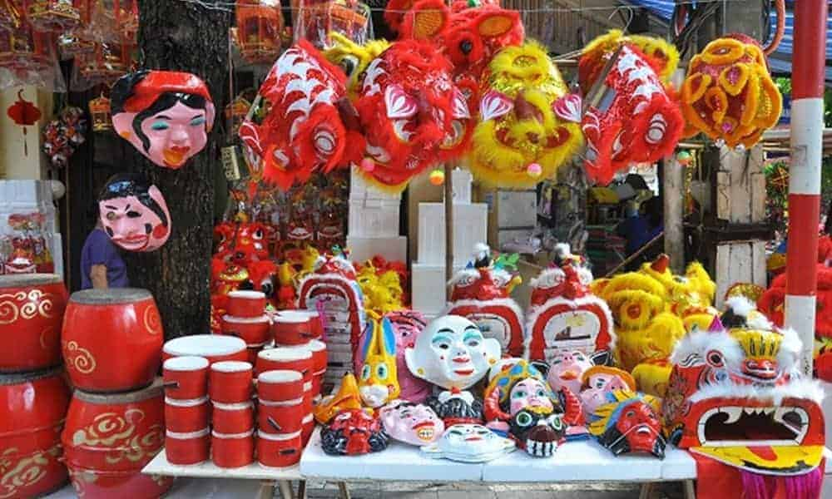
Phân loại đồ chơi
3.7. Đồ chơi dân gian
Những đồ chơi này thường do các nghệ nhân làm ra theo phong cách dân gian bằng các chất liệu dễ tìm trong các làng quê như gỗ, đất nặn, giấy bồi, có khi còn là những đốt tre, cọng rơm, cuống rạ, lá cây, rễ cây, hột, hạt, vỏ sò, vỏ hến… những đồ chơi này có liên quan chặt chẽ với nghệ thuật dân gian, chúng thường có màu sắc sặc sỡ, sinh động ngộ nghĩnh, vui nhộn.
Teacher DaHu

Slide 26
Phân loại đồ chơi
3.8. Vật liệu chơi
Ngoài những loại đồ chơi trên đây, để trẻ thực hiện được những dự định chơi của mình, cần phải có những vật liệu chơi phù hợp với từng loại trò chơi. Chẳng hạn như đất nặn để trẻ tạo các con giống, làm bánh kẹo, các vật dụng; hột hạt, vỏ sò, vỏ ốc, vỏ hến, những viên sỏi, viên đá, những hộp giấy, giấy báo cũ, vỏ lon bia, … để trẻ “xây” hàng rào, ao cá, trang trí cho “công trình” xây dựng của mình, để gói, bọc… Ngày nay, cùng với sự phát triển của khoa học kĩ thuật, ở hầu hết các nước trên thế giới đều có ngành công nghệ sản xuất đồ chơi trẻ em.
https://baobinhphuoc.com.vn/news/72/121996/nhieu-sang-tao-tu-hoi-thi-lam-do-choi-cho-tre
Teacher DaHu

Slide 27
4. Một số yêu cầu đối với đồ chơi của trẻ em
1
2
3
Đồ chơi phải mang ý nghĩa giáo dục. Kích cỡ của đồ chơi phải hợp lí để trẻ mô phỏng thành công hành động, việc làm của người lớn.
Đồ chơi phải phản ánh được những thuộc tính đặc trưng của đồ vật thật. Tuỳ thuộc vào trò chơi, chủ đề chơi để lựa chọn
Đồ chơi phải hấp dẫn trẻ, phải đảm bảo vệ sinh và an toàn cho trẻ, phải sạch, không gây độc hại, không sắc nhọn dễ gây thương tích cho trẻ em
Teacher DaHu

Slide 28
5. Một số vấn đề về hướng dẫn trẻ sử dụng đồ chơi ở trường mầm non
Trước hết cô phải lựa chọn đồ chơi phù hợp với thể loại trò chơi, với lứa tuổi của trẻ. Chẳng hạn ở lứa tuổi ấu nhi thì đồ chơi cần phải có màu sắc rực rỡ, có thể di chuyển, phát ra âm thanh; đồ chơi đơn giản, gần gũi, tạo điều kiện cho trẻ dễ dàng thao tác với chúng.
Đến tuổi mẫu giáo đồ chơi có thể phức tạp hơn, nhiều chi tiết hơn, nhiều chức năng sử dụng nhằm phát triển chủ đề và nội dung chơi. Đặc biệt, đến tuổi mẫu giáo lớn có thể đưa thêm đồ chơi kĩ thuật, đồ chơi với dụng cụ thể thao, đồ chơi phản ánh sinh hoạt đa dạng, phong phú trong cuộc sống xã hội. Cô cần dùng đồ chơi để khêu gợi và duy trì hứng thú chơi; đưa ra đồ chơi mới, vật liệu chơi mới đúng lúc nhằm kích thích tính tích cực hoạt động của trẻ trong khi chơi. Đồng thời hướng dẫn trẻ tự làm đồ chơi phục vụ cho trò chơi của mình, của nhóm mình và hướng dẫn trẻ biết giữ gìn, bảo quản đồ chơi, biết cất đồ chơi vào nơi quy định khi chơi kết thúc.
Teacher DaHu

Slide 29
Nội dung số 2: TỰ LÀM ĐỒ CHƠI TRẺ EM
Sự cần thiết phải tự làm đồ chơi cho trẻ em
Thứ nhất: Trong cuộc sống, từ những phế liệu hằng ngày, tưởng như bỏ đi, nhưng bằng sự sáng tạo thẩm mĩ của mỗi người, những phế liệu này được tái sử dụng và tạo ra những món đồ chơi vô cùng thú vị, độc đáo tạo ra sự bất ngờ thích thú cho các bé trong các giờ chơi. Vừa mang giá trị kinh tế cao cho những trường còn khó khăn về phương tiện phục vụ dạy học, đồ chơi cho trẻ, vừa phát huy sự chủ động, sáng tạo của giáo viên và trẻ em.
Thứ hai: Những gì có thể tái chế? Đó là những phế liệu thích hợp, không độc với trẻ em. Tái chế rất có ích. Trẻ vừa có đồ chơi để chơi vừa giảm lượng rác thải góp phần bảo vệ môi trường. Bằng những phế liệu đơn giản, thêm một chút thời gian và sự khéo léo, khả năng sáng tạo của mình ta có thể tạo ra cả kho đồ chơi “độc quyền”, không tìm thấy cái thứ hai.
Thứ ba: Trong xã hội hiện nay, việc chọn mua một đồ chơi cho trẻ là việc quá dễ dàng, nhưng việc sưu tầm các nguyên vật liệu, phế liệu sẵn có ở địa phương để tái chế, sử dụng trở lại phục vụ cho cuộc sống không những góp phần vào việc bảo vệ môi trường mà còn tạo ra được những món đồ chơi độc đáo, đẹp, có ý nghĩa giáo dục toàn diện nhân cách cho trẻ mầm non. Hơn thế nữa khi món đồ chơi do tự tay mình làm ra, các cháu sẽ cảm thấy yêu quý và hứng thú hơn rất nhiều so với các đồ chơi mua sẵn. Đây cũng là một hình thức dạy cho trẻ biết yêu quý sức lao động ngay khi còn bé.
Teacher DaHu

Slide 30
2. Một số yêu cầu khi tự làm đồ chơi cho trẻ em
1
2
3
4
Đảm bảo tính sư phạm
Đảm bảo tính phổ biến
Đảm bảo tính sáng tạo
Định hướng trước một số nguyên vật liệu, phế liệu cần thiết
Teacher DaHu

Slide 31
3. Kĩ thuật tự làm một số đồ chơi cho trẻ em
3.1. Làm đồ chơi từ vật liệu thiên nhiên
Chuẩn bị nguyên vật liệu: Phối hợp cùng các bậc phụ huynh sưu tầm, thu nhặt những vật liệu thiên nhiên sẵn có của địa phương như: sỏi, vỏ sò, vỏ hến, vỏ ốc, hạt trái cây, lá khô,… rửa sạch, tẩy trùng, phơi khô. * Làm đồ chơi từ vật liệu thiên nhiên:
Từ những hạt sỏi, vỏ, vỏ ốc, hến… nhuộm thành màu sắc khác nhau (thuốc nhuộm phải đảm bảo khó phai, không độc hại) tạo thành những vật liệu xây dựng cho góc chơi xây dựng của trẻ. Đồng thời có thể làm đồ dùng trực quan cho các giờ học của trẻ, trò chơi học tập;…
Từ những lá cây như lá mít, lá đa,… chỉ cần lấy kéo cắt lượn chéo từ mép lá đến sống lá (hai bên đối xứng nhau), rồi bẻ gập sống lá nơi điểm dừng của hai đường cắt ta được hình “Con trâu” ngộ nghĩnh. Hoặc ta có thể cuộn lá cây thành hình chóp, rồi gập phần trên của chóp và ghim lại ta được chiếc mũ (có thể dán lên đó bông hoa giấy màu tăng phần hấp dẫn)...
- Từ gáo dừa, vỏ quả bầu khô, dùng giấy màu trang trí theo ý thích ta tạo ra được những chiếc lọ hoa xinh xắn,…
Teacher DaHu

Slide 32
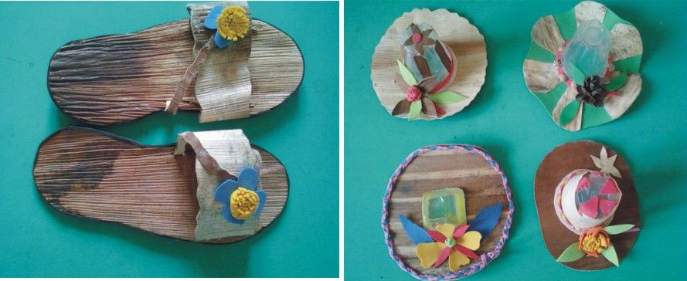
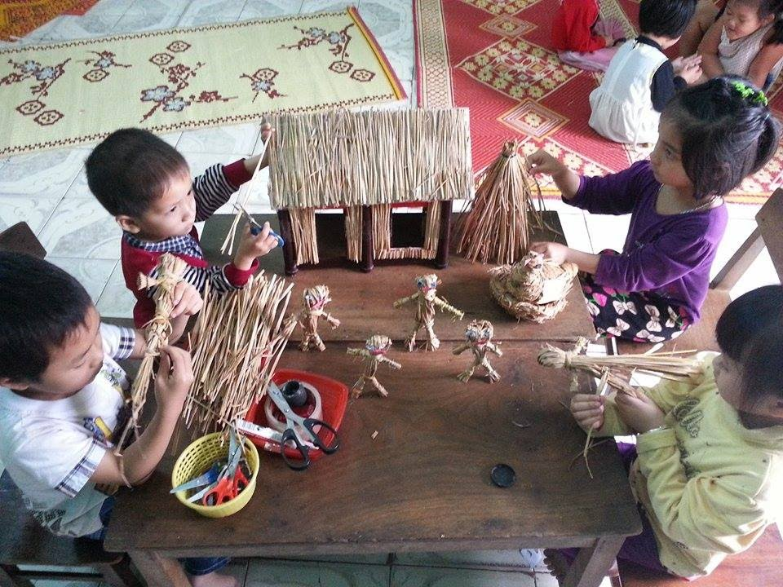
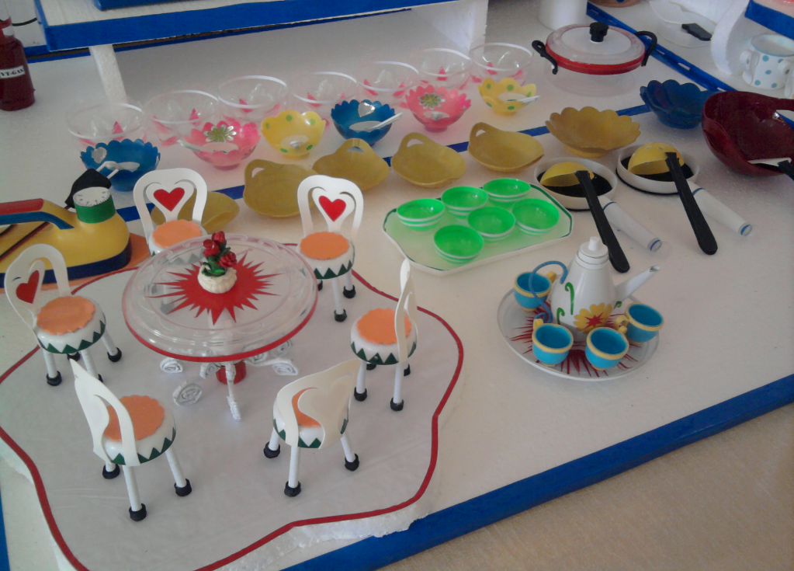
Sản phẩm đồ chơi từ lá chuối khô, mảnh ván ép
Đồ chơi tự tạo từ mây, tre, nứa … đã tuốt thành sợi
http://mnxuandan.nghixuan.edu.vn/tin-tuc/be/bai-tuyen-truyen-ve-lam-do-dung-do-choi-tu-nguyen-vat-lieu-s.html
Những bộ đồ chơi xinh xắn cắt, ghép từ các chai nhựa phế thải
Teacher DaHu

Slide 33
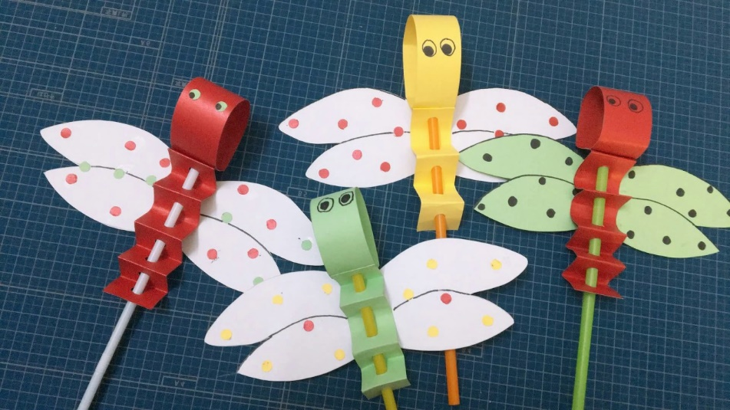
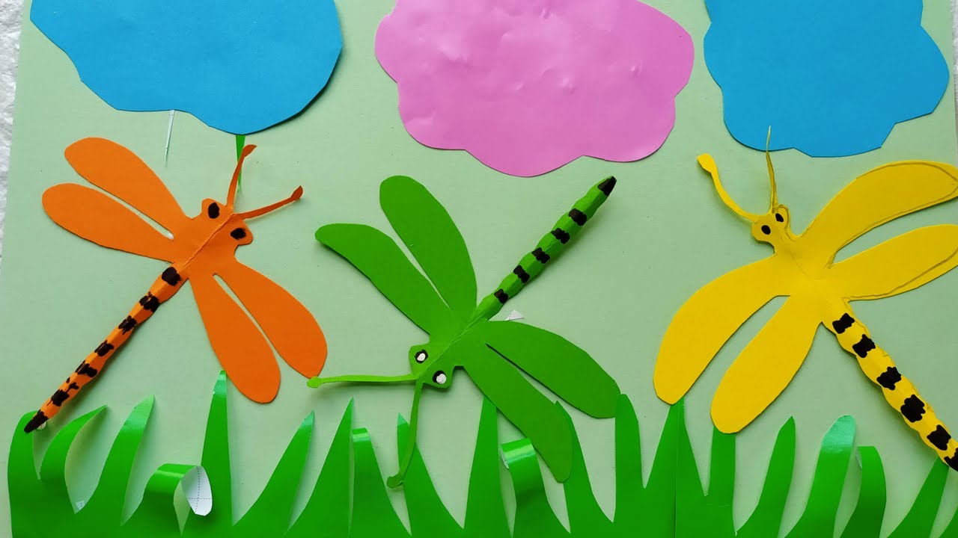
3. Kĩ thuật tự làm một số đồ chơi cho trẻ em
3.2. Làm đồ chơi từ giấy, bìa, phế liệu
* Làm đồ chơi từ giấy, bìa
CON CHUỒN CHUỒN BẰNG GIẤY
Chuẩn bị: Một tấm bìa cứng hình chữ nhật, keo dán, hạt đậu đen, bút lông đen, màu nước và lá xanh có dạng hình dài (lá bạch đàn/lá liễu/…).
Cách làm: 1. Vẽ màu nền lên tấm bìa cứng theo ý thích. 2. Dán hai hạt đậu gần nhau (tạo mắt chuồn). 3. Dán 4 lá đối xứng nhau (tạo cánh chuồn). 4. Dùng bút lông vẽ thân và đuôi chuồn.
https://www.youtube.com/watch?v=Hn2yUx6mLck
Teacher DaHu

Slide 34
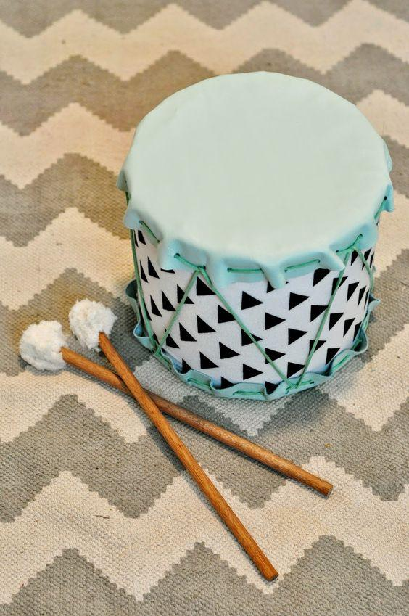
3. Kĩ thuật tự làm một số đồ chơi cho trẻ em
Làm đồ chơi từ phế liệu. Từ vỏ bia lon, vỏ hộp bánh kẹo, vỏ hộp dầu gội đầu,… kết hợp với giấy màu, màu vẽ,… ta có thể tạo ra được vô số đồ chơi hấp dẫn cho trẻ.
LÀM CÁI TRỐNG
Chuẩn bị: 1. Một vỏ hộp bánh bích quy. 2. Giấy màu (đỏ, vàng), bút màu. 3. Hồ dán.
Cách làm: 1. Cắt giấy màu đỏ, rộng bằng độ cao của hộp, dài hơn chu vi của hộp 3 – 5 cm (làm tang trống). 2. Dùng hộp vanh hai đường tròn trên giấy vàng và cắt theo đường vanh được hai hình tròn (làm mặt trống). 3. Dùng hồ dán dán tang trống, mặt trống. 4. Dùng bút màu trang trí đường diềm tang trống và mặt trống. Tương tự như vậy ta có thể làm nhiều trống to nhỏ khác nhau: trống cái, trống con, trống cơm,…; vài đôi đũa làm dùi trống là trẻ có bộ trống để chơi
https://www.junbaby.vn/tin-tuc/cach-lam-trong-com-cho-be.html
Teacher DaHu

Slide 35
3. Kĩ thuật tự làm một số đồ chơi cho trẻ em
Mời các bạn theo dõi một số video về Hướng dẫn tận dụng đồ tái chế để sáng tạo đồ chơi.
Video số 3: Trò chơi vặn nắp chai
https://www.youtube.com/watch?v=WgFvdSGNmUE
Cũng từ nguyên liệu từ chai nhựa hãy cùng xem chúng ta có thể làm gì để có những đồ chơi xinh xắn, hay ho nhé!
Video số 4: Tự tạo đồ chơi từ chai nhựa
https://www.youtube.com/watch?v=iQgIac8x7WY
Teacher DaHu

Slide 36
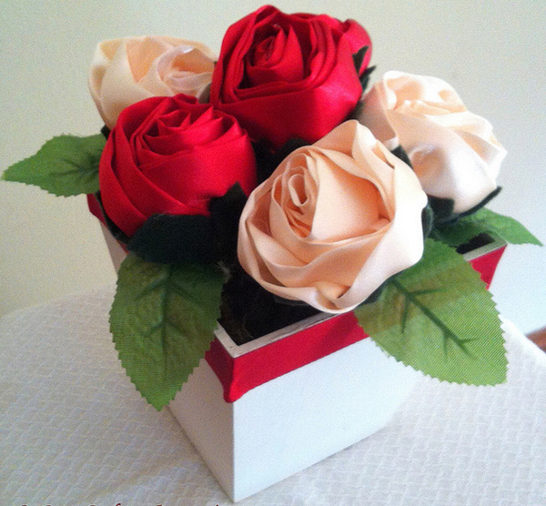
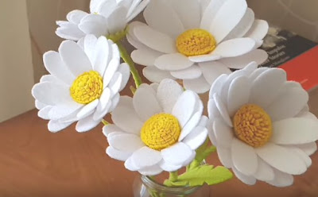
3. Kĩ thuật tự làm một số đồ chơi cho trẻ em
  2.3. Làm đồ chơi từ vải
Cũng như các loại vỏ hộp, từ vải vụn bằng sự sáng tạo, giáo viên mầm non có thể tạo ra được nhiều loại đồ chơi phong phú, hấp dẫn trẻ em. Dưới đây là một vài ví dụ về làm đồ chơi từ vải − một loại phế liệu khá dễ tìm ở các địa phương.
https://www.vaidani.com/2017/07/cach-lam-hoa-cuc-bang-vai-da-ni.html
Làm hoa cúc từ xốp bitis
https://afamily.vn/cach-lam-hoa-hong-vai-don-gian-ma-dep-20130114090839236.chn
Làm hoa hồng từ vải
Teacher DaHu

Slide 37
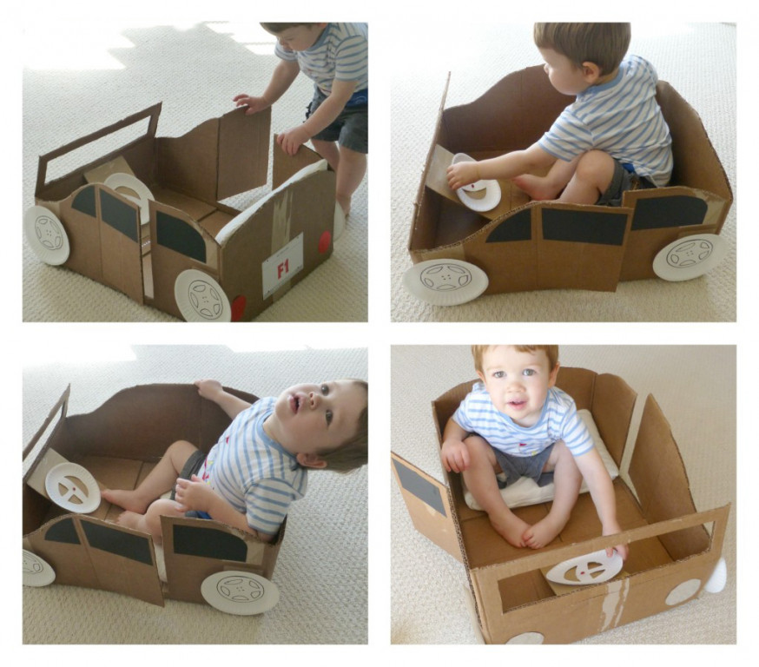
3. Kĩ thuật tự làm một số đồ chơi cho trẻ em
Video số 6: Sáng tạo ôtô từ bìa cứng cho bé
https://www.youtube.com/watch?v=TaecnwmvEIU
Teacher DaHu

Slide 38
3. Kĩ thuật tự làm một số đồ chơi cho trẻ em
Bài tập cuối buổi học:
2. Phân tích ý nghĩa, vai trò của đồ chơi đối với công tác giáo dục mầm non.
2. Phân tích sự cần thiết phải tự làm đồ chơi cho trẻ em.
3. Bằng kiến thức, kĩ năng tạo hình đã học, hãy tự làm một số đồ chơi cho trẻ em bằng nguyên vật liệu thiên nhiên, phế liệu sẵn có ở địa phương
Teacher DaHu

